Slide 1
硬件基础课程实践
张健 刘桃丽

Slide 2
课程简介
性质
内容
任务
目的
先行课程与后续课程
教学计划的安排
考察方式
成绩评定方法

Slide 3
第一阶段 学习
主要内容
  课程简介
  Quartus-II开发环境下工程的建立方法
  Quartus-II开发环境下简单原理图的输入方法
  仿真
  模块符号的生成
  下载
  宏功能模块的调用

Slide 4
二、Quartus-II简介
FPGA：可编程的逻辑门阵列
EDA：电子设计自动化
工程的建立方法
原理图输入法

Slide 5
二、Quartus-II简介
示例1：一位半加器的电路图输入方法
表达式：
S＝A⊕B
Co＝AB

Slide 6
三、逻辑门简介
and12 and2 and3 and4 and6 and8 一般与门
band12 band2 band3 band4 band6 band8 输入反向与门 = 或非门
bdir bdirc 双向端口、可控双向端口
bnand12 bnand2 bnand3 bnand4 bnand6 bnand8 输入反向与非门 = 或门
bnor12 bnor2 bnor3 bnor4 bnor6 bnor8 输入反向或非门 = 与门
bor12 bor2 bor3 bor4 bor6 bor8 输入反向或门 = 与非门
carry cascade globol exp icell mcell opndrn sclk soft wire
constant 常量
dff dffe 带低电平置位/清零的D触发器，后者带使能端
gnd 接地
input inputc 输入端口
jkff jkffe 带低电平置位/清零的JK触发器，后者带使能端

Slide 7
三、逻辑门简介
latch D锁存器
nand12 nand2 nand3 nand4 nand6 nand8 与非门
nor12 nor2 nor3 nor4 nor6 nor8 或非门
not 反相器
or12 or2 or3 or4 or6 or8 或门
output outputc 输出端口
param 参量
srff srffe 带低电平置位/清零的RS触发器，后者带使能端
tff tffe 带低电平置位/清零的t触发器，后者带使能端
title 标题框
tri 三态门
vcc 正电源
xnor xor 同或、异或

Slide 8
四 、仿真
示例：演示对1位半加器进行功能仿真和时序仿真

Slide 9
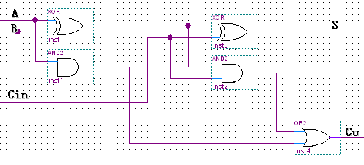
四 、仿真
作业1：请用2个一位半加器组成一个一位全加器，并画出其电路图，进行仿真。

Slide 10
四 、仿真
示例2利用一位半加器生成的半加器模块符号，然后组成一个一位全加器，仿真验证结果。
讲解电路的层次设计方法

Slide 11
四 、仿真
作业2：利用已经设计好且通过验证的一位全加器构成4为全加器，并进行功能仿真和时序仿真。

Slide 12
五、下载
示例：将仿真后4位全加器下载至DE-2板上运行，验证设计的正确性。

Slide 13
五、下载
DE-2板简介
  LED ：高电平点亮，为共阴极电路
  按键KEY ：未按下时为高电平，按下后位低电平
  拨码开关SW： 拨上去为1，拨下来为0

Slide 14
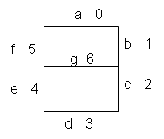
五、下载
DE-2板简介
  7段数码管为共阳极电路，输入为0时点亮对应的段。
如下图，数字对应的是DE-2引脚分配中数码管的HEX的下标。

Slide 15
六、宏功能模块的调用
示例：调用宏功能模块实现4位全加器

Slide 16
六、宏功能模块的调用
作业
  作业1：调用宏功能模块实现4位全加器
  作业2：调用宏功能模块实现一个十六进制的计数器
  作业3：在作业2的基础上将十六进制的计数器改成十进制计数器。

Slide 17
第二阶段 模仿
主要内容
  本阶段的学习内容和目的
  简易电子计时器的解析
  学生自主设计一个带功能设置的电子计时器

Slide 18
一、简易电子计时器
目的
  此案例主要让学生了解稍复杂的工程设计方法，培养模块设计和层次设计的习惯。

Slide 19
一、简易电子计时器
功能：
  计时器实现简单的按秒计数功能，从0时0分0秒开始作加法计时，小时、分钟和秒的计数各使用2个数码管来显示。这个设计采用分模块分层次的方法来完成。

Slide 20
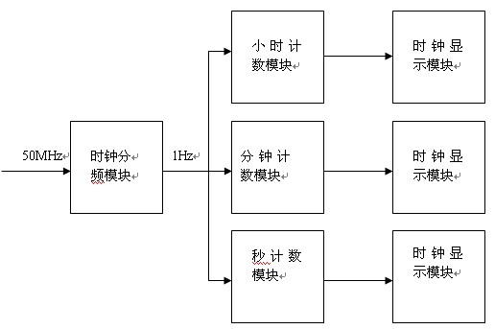
一、简易电子计时器
顶层模块的划分
Cnt_en
Cnt_en

Slide 21
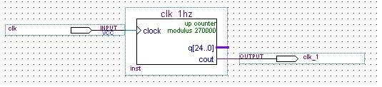
一、简易电子计时器
时钟分频模块
  获得1Hz的时钟频率，由计数器来实现
  顶层模块图如下

Slide 22
一、简易电子计时器
秒/分钟计数器模块
  主要实现秒和分钟的计数，输出四位10进制和六进制的BCD码以及一位进位，主要由一个六进制和一个十进制的计数器组成
  顶层模块图如下页：

Slide 23
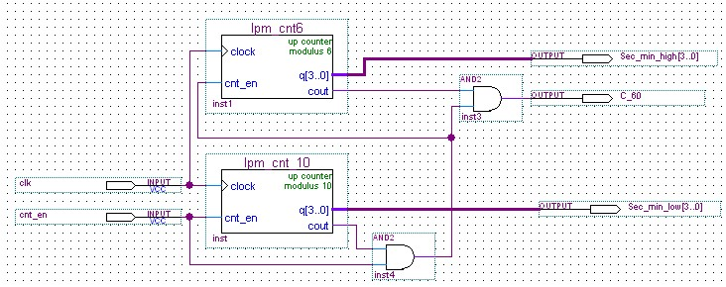

Slide 24
一、简易电子计时器
小时计数器模块
  主要实现小时的计数，输出四位10进制和六进制的BCD码 ，主要由一个三进制和一个十进制的计数器组成
  顶层模块图如下页：

Slide 25
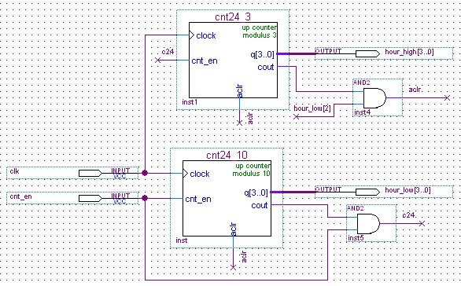

Slide 26
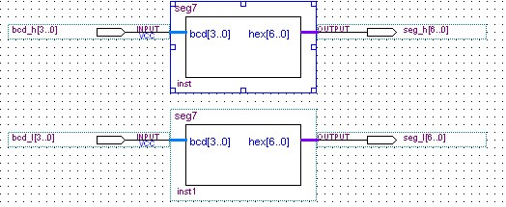
一、简易电子计时器
时钟显示模块
  主要实现十位个各位BCD码的显示，由两片7446芯片构成
  顶层图如下：

Slide 27
二、带设置功能的计时器
目的
  本设计主要由学生在简易计时器的基础独立完成，主要使学生掌握基本的开发方法，训练学生的独立自主的开发能力。

Slide 28
二、带设置功能的计时器
要求
  本设计要求该电子计时器具有四种工作模式：正常计时、从外部设置当前的小时数、从外部设置当前的分钟数、从外部设置当前的秒数，同时具有可逆的计时功能；
  在设置当前某位时间的时候，显示该时间的两个七段数码管按1Hz的频率进行闪烁，提醒当前设置的是哪个时间数，其余的数码管则处于暂停状态；
  使用DE-2板上的一个拨码开关要来设置当前计时器进行加法计时和减法计时状态，根据某个按键按下的次数来决定当前计时器的工作状态，未按下时为正常的加、减计数状态，按下一次为从外部设置当前的小时数，按下两次为从外部设置当前的分钟数，按下三次为从外部设置当前的秒数。在进行外部设置时间数的阶段，使用另外一个按键手动按下一次来作为时间数的加1、减1的手动计数脉冲。

Slide 29
三 创新与提高
基本要求
  试设计一个简易的处理器，该处理器处理的数据宽度是8bit，可以实现至少8种算术运算和逻辑运算。

Slide 30
三 创新与提高
  指令为二地址RR的定长指令，指令周期相同
    指令格式为：IR₇IR₆IR₅IR₄IR₃IR₂IR₁IR₀
    操作码：IR₇IR₆IR₅IR₄
    地址码：IR₇IR₆IR₅IR₄
    汇编格式为：指令助记符 Rd , Rs
    如：ADD R0，R1 机器码为0000 00 01
    功能 F=R0+R1
Rd下标
Rs下标
操作码

Slide 31
三 创新与提高
参考数据通路如下：

Slide 32
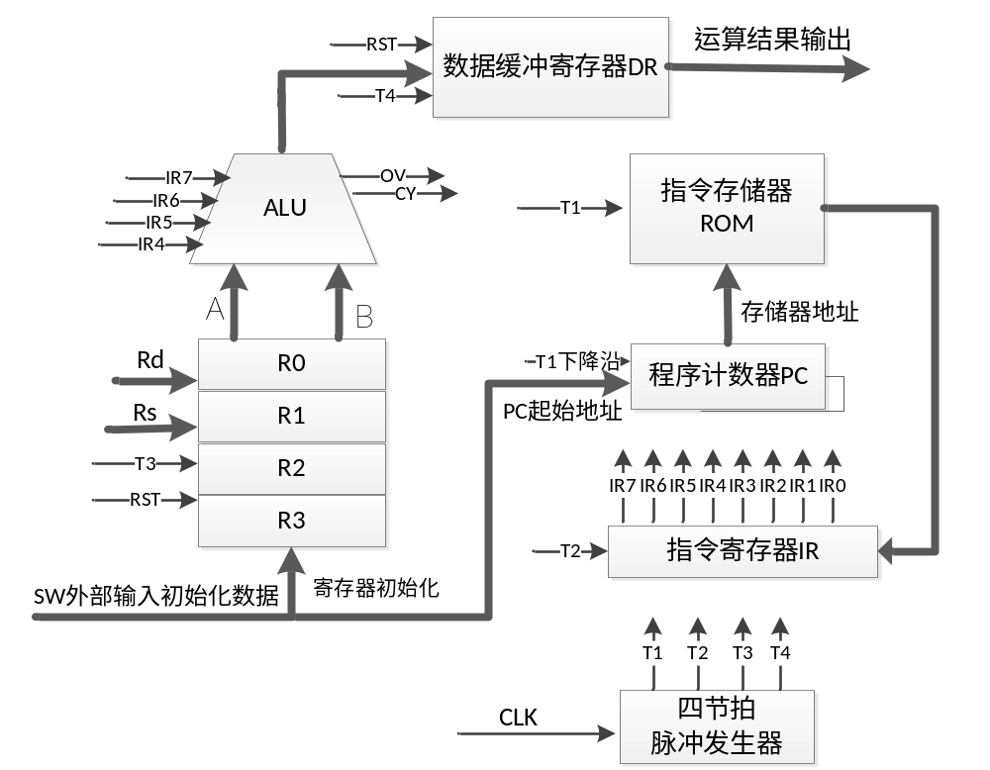


Slide 33
第三阶段 创新与提高
设计要求
  应用QUARTUS软件和模块化、层次化的设计方法进行设计；
  对各模块进行必要的仿真验证；
  设计结果需要在DE2开发板上进行硬件验证；
  提交完整的设计报告，包括设计原理图；
  依据现场答辩确定课程成绩，其中设计报告占40%，硬件验证和答辩占60%。

